Slide 1
הקמת דיור מוגן כפרי ברהט מרץ 2025

Slide 2
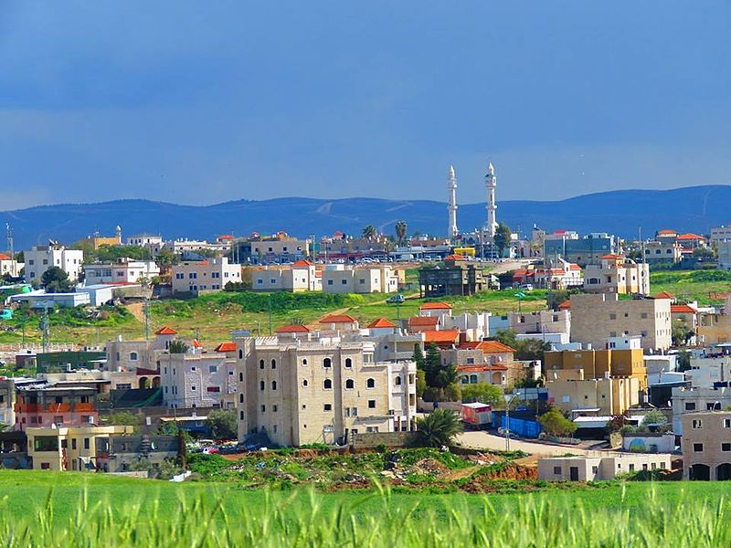
רקע
אוכלוסיית הבדואים בנגב נמצאת כיום בשלבי מעבר שונים בין חיי נוודות ושמירה על ערכי המסורת הבדואית לבין מעבר לחיים עירוניים וחשיפה לחיים המודרניים.
מתח ערכי זה יוצר זעזועים , חוסר יציבות וקונפליקטים בחברה הבדואית הבאים לידי ביטוי בתחומי החברה, הכלכלה והפוליטיקה.
שינוי אורח החיים הנוודי, והמעבר לחיים מודרניים ואורבאניים שבר את ההסדרים הכלכליים שבר ופורר את השבט כיחידה חברתית והמחויבות אל ראש המשפחה והביא לשינוי במעמד הקשיש שהפך ממקום כוח למעמד של נטל על החברה והמשפחה.

Slide 3
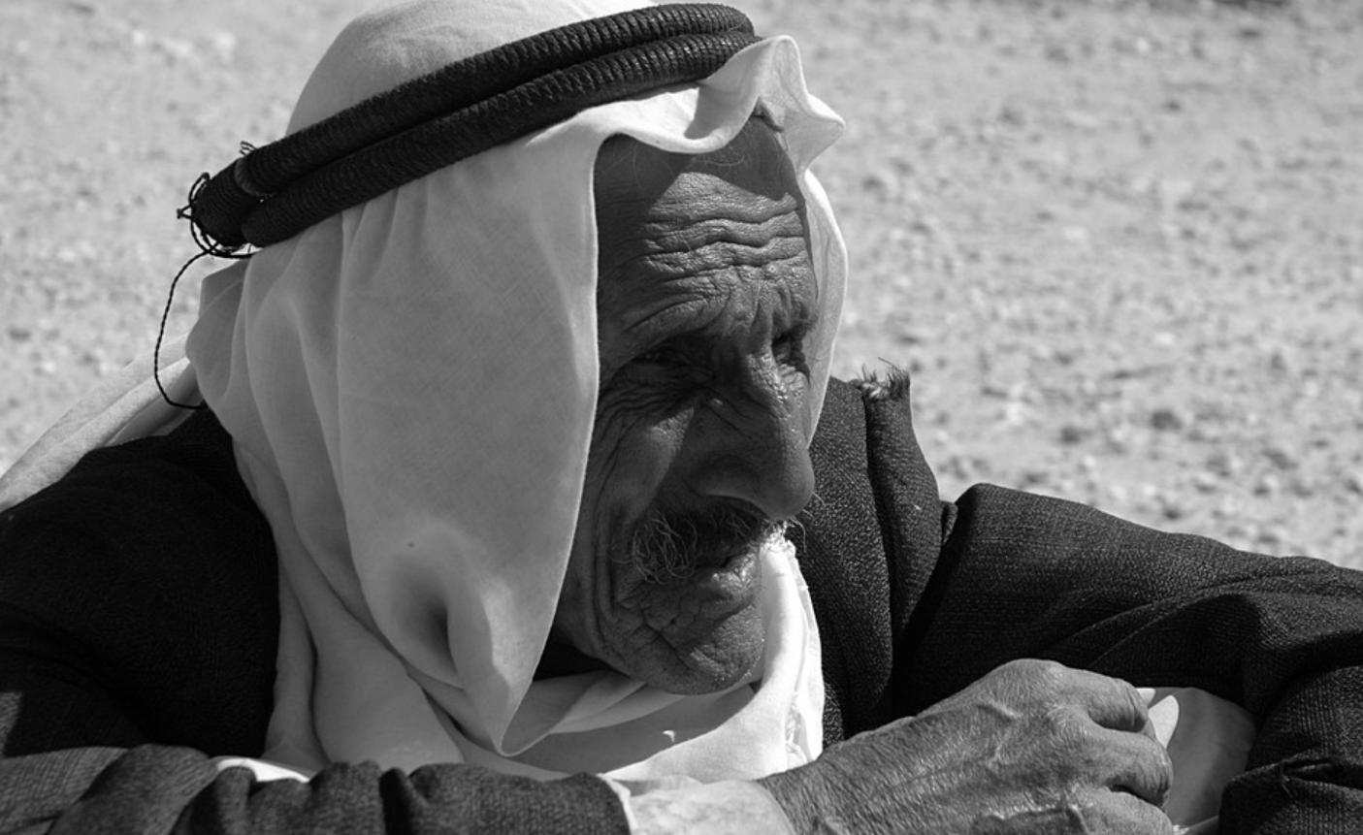
האזרחים הותיקים ברהט
1,337
1,768
76
מקור הנתונים: משרד העבודה, הרווחה והשירותים החברתיים – "מכלול לרשות"
צילום: יוסי לוי

Slide 4
האזרחים הותיקים המוכרים ברווחה
בשנים האחרונות אנו עדים לתופעה מדאיגה ונפוצה בקרב האזרחים הוותיקים אשר מתלוננים על בדידות, הזנחה רגשית וחברתית וחסכים אחרים, אזרחים ותיקים אלה נמצאים בבתים ללא מענה סוציאלי- תמיכתי ובדידות זו פוגעת בתפקודם בתחומים שונים.
מקור הנתונים: משרד העבודה, הרווחה והשירותים החברתיים – "מכלול לרשות"

Slide 5
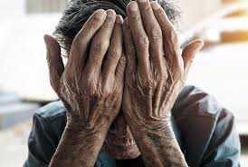
היחידה למניעת התעללות והזנחה טיפלה בשנת 2024 ב-173 מקרים בקרב קשישים ברהט

Slide 6
יתרונות ייחודיים במערך דיור כפרי ברהט
רהט כמטרופולין ייחודי – מערך דיור כפרי אזורי.
אורח חיים מותאם לתרבות הבדואית.
שמירת קשרים עם הקהילה המקומית:
העברת ערכי המסורת לדורות הבאים.
חיזוק מעמד האזרח הותיק בקהילה.

Slide 7
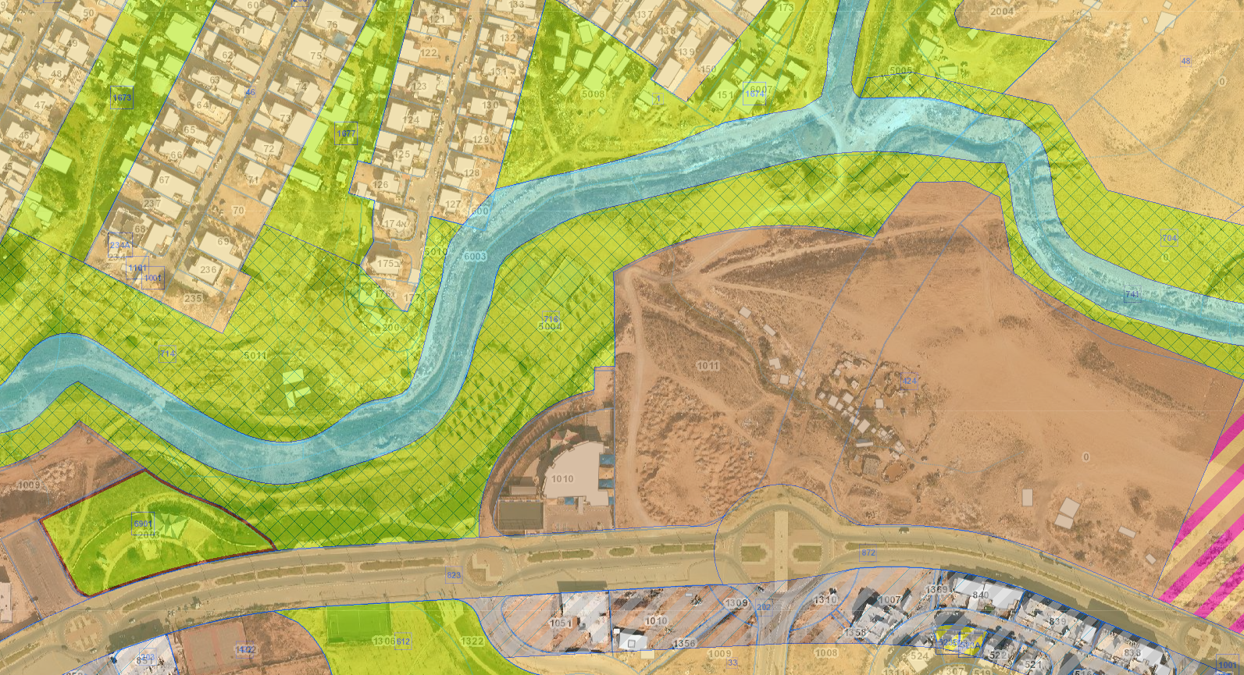
מיקום מוצע פארק נחל גרר (ואדי אלח'זאן)
'1011B

Slide 8
פרוגרמה כללית
גודל מגרש – 7 דונם.
50 דיירים – שלב א'.
דיור כפרי.
אוהל / שיג.
חדר תפילה.
מרפאה, עובדי סיעוד, טיפולים פרא-רפואיים.
חדר תעסוקה.
בריכה הידרותרפית.
מרכז מבקרים.
מרכז חקר החברה הבדואית.

Slide 9
פרוגרמה כללית - המשך
בנייה מפוזרת – קרקע.
3 אשכולות :
1. אשכול גברים
2. אשכול נשים
3. אשכול זוגות.
בכל אשכול: 4 ביתנים המחולקים ל – 3,4 חדרים : 2 חדרי יחיד + חדר אחד זוגי (מאותו מין)
לכל ביתן יש מרחב משותף הכולל – טלוויזיה/מסך הקרנה, עמדת אחות, חלל תעסוקה, ארונות לחומרי תעסוקה, מטבח וסלון ישיבה
לכל ביתן יציאה פנימה למרחב המשותף + יציאה פרטית לחצר לפעילות עם המשפחה בחוץ.
אשכול זוגות: יהיו 2 חדרים זוגיים (בני זוג) ולכל חדר מרחב פרטי הכולל מטבחון ופינת ישיבה עם טלוויזיה.
חיבור בין הביתנים – אפשרות לבנות מעל פונקציות מינהלה (חדרי ישיבות, תעסוקה, בית מרקחת וכו')

Slide 10
מפרט מינימום
טלוויזיה / רדיו
מיטה
ארון בגדים 2 דלתות לכל דייר הכולל מתחם תלייה ואופציה לנעילה
שולחן לילה ליד המיטה
כיסא אחד לפחות לכל דייר
וילון הצללה
כורסא נוחה לכל דייר
חדרים זוגיים – גודל חדר 12 מ'
לכל 2 דיירים: מקלחת ושירותים בגודל 4 מ'.
חדר יחיד – גודל חדר 8 מ'.
לחצן קריאה לאחות ליד כל מיטה + במקלחת (מומלץ חיישן לזיהוי נפילות בנוסף)
תאורת חירום בכל חדר
תאורה לקריאה ליד המיטה
תאורת חדר כללית
חלון בגובה ישיבה על כיסא בכל חדר

Slide 11
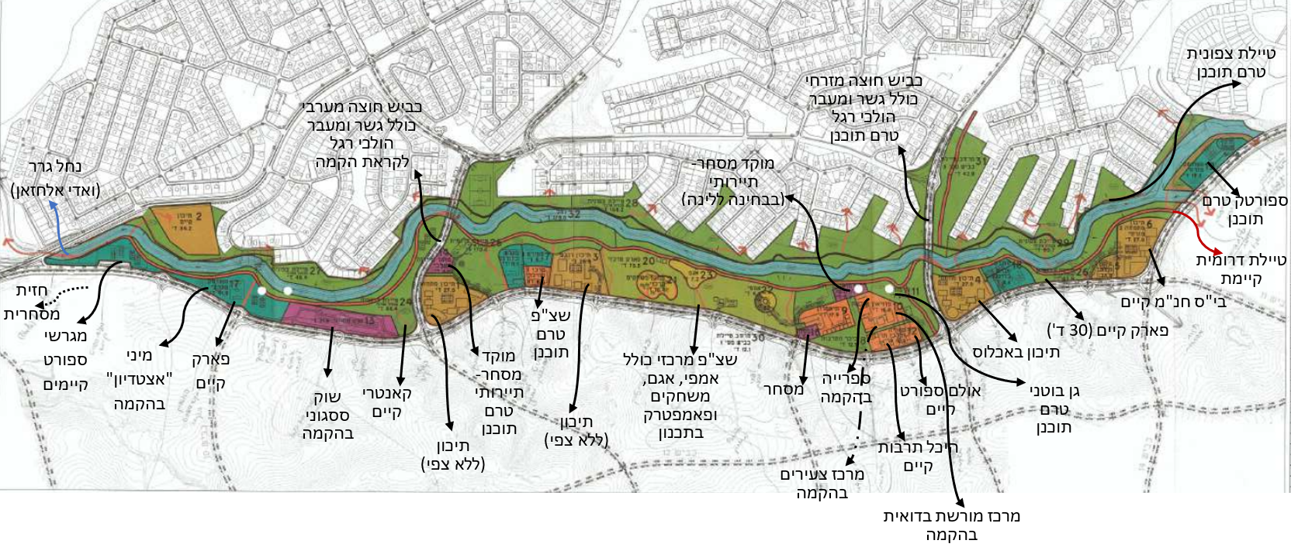
תכנית האב של פארק נחל גרר (ואדי אלח'זאן)

Slide 12
יתרונות המיקום
נוף לנחל גרר – ריאה ירוקה, קשר רגשי עמוק, מרכז העיר החדש אך מקיים שמירה על הפרטיות והשקט.
מיקום נייטרלי ללא שיוך משפחתי/חמולתי.
שצ"פ צמוד – ניתן לפתח שצ"פ המיועד לאזרחים ותיקים – מתקני כושר, גינון, ספסלים ועוד.
חיבור לטיילת הליכה באורך 4 ק"מ.
סמיכות למע"ר החדש – מענה להיעדר ניידות.
קירבה למרכז המורשת, היכל התרבות, הקאנטרי והשוק הססגוני.
קירבה לבתי ספר (בי"ס יסודי אלפוראת, בי"ס תיכון אלמנאר ובי"ס לחינוך מיוחד אלעמל).

Slide 13
תכנית העבודה
אישור תב"ר לתכנון
הכנת פרוגרמה וניתוח כלכלי
הכנת אומדנים
איגום תקציבים
היערכות להקמה
תכנון מפורט

Slide 14
תודה על ההקשבה

